Slide 1
Musik machen mit Kindern - für Kinder
Warum machen wir das?
Zur Ehre Gottes
Viele Kinder lieben Musik und bewegen sich gerne
Musik als emotionaler Türöffner bei Kirche Kunterbunt - gut als Einstieg
Wir investieren gemeinsam Zeit mit unseren Kindern: kostbare Familienzeit, man erlebt etwas miteinander
Wir machen gerne Musik
Wichtig: mit Kindern Musik machen (nicht nur für Kinder), auch in den Proben

Slide 2
Wie motiviert man Kinder?
Eigene Begeisterung steckt an!
Es geht nicht um Perfektion, sondern darum altersgerecht Musik zu machen
Manchen Kinder zeigen sich gerne und haben Freude daran für andere etwas aufzuführen (Musik und Bewegungen)
Ab 12 Jahren wird es zunehmend schwieriger

Slide 3
Mit Kindern für Gottesdienste proben
Erwachsene sollten Abläufe schon kennen und bestenfalls geübt haben
Geduld und Ausdauer der Kinder ist begrenzt
Bewegung und Gute Laune sollte unbedingt immer im Fokus stehen

Slide 4
Besetzung und Sound
Erfahrungen mit Besetzungen
Instrumente einer klassischen Band einsetzen
Je mehr Instrumente mitwirken, um so länger dauert eine Probe. Also lieber mit kleiner Besetzung anfangen!
Vorsicht bei untypischen Bandinstrumenten, das ist viel Arbeit diese mit einzubinden → musikalischen Kinder mitsingen lassen, beim Bewegungen vorführen mit einbinden, oder vielleicht an ein Bandinstrument heranführen
Verstärkt oder unplugged?
Kinder haben unglaublich viel Freude am Singen mit Mikrofon. Am besten ein Mikro pro Kind – sonst gibt es Streit!
Wenn mehrere Instrumente mitwirken ist es immer besser, wenn auch alle beteiligten aus dem Lautsprecher zu hören sind (also nicht nur das Keyboard)
Aufwand muss aber zum Event passen

Slide 5
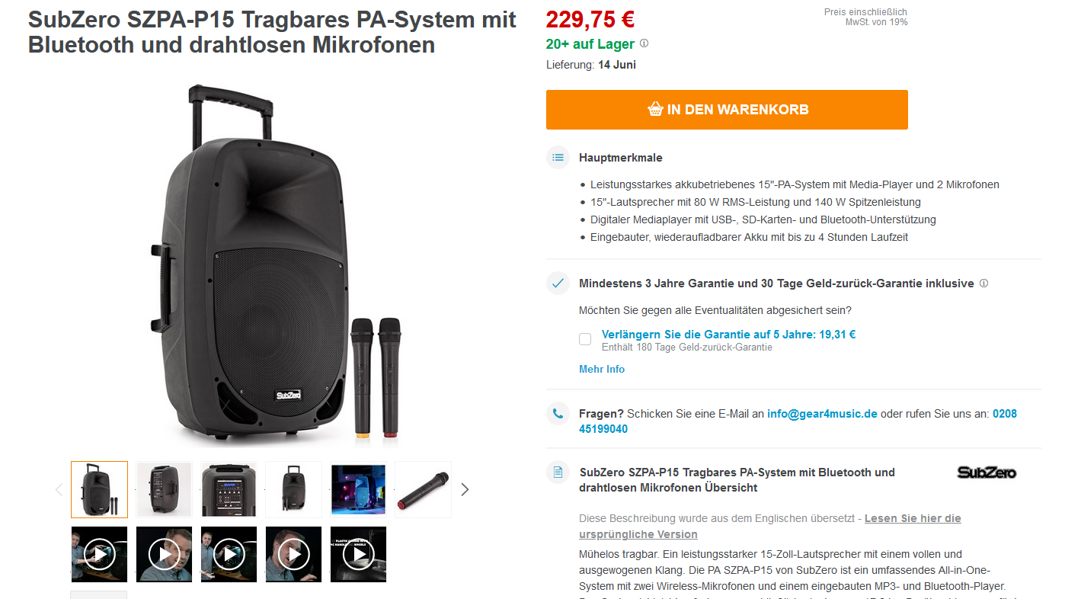
Technik Zeugs
einfach und schnell zum Aufbauen (Kinder sind ungeduldig…)
Dem Zweck angemessen
Dem Budget angemessen
Beispiele Lautsprecher:
https://www.gear4music.de/de/PA-DJ-and-Lichttechnik/SubZero-SZPA-P15-Tragbares-PA-System-mit-Bluetooth-und-drahtlosen-Mikrofonen/21D6

Slide 6
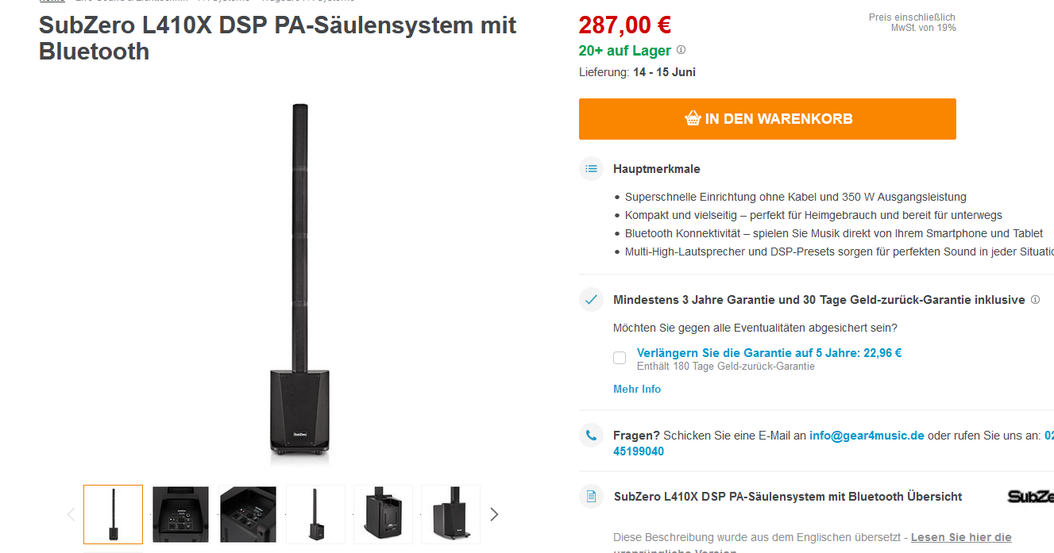
https://www.gear4music.de/de/PA-DJ-and-Lichttechnik/SubZero-L410X-DSP-PA-Saulensystem-mit-Bluetooth/2WYE

Slide 7
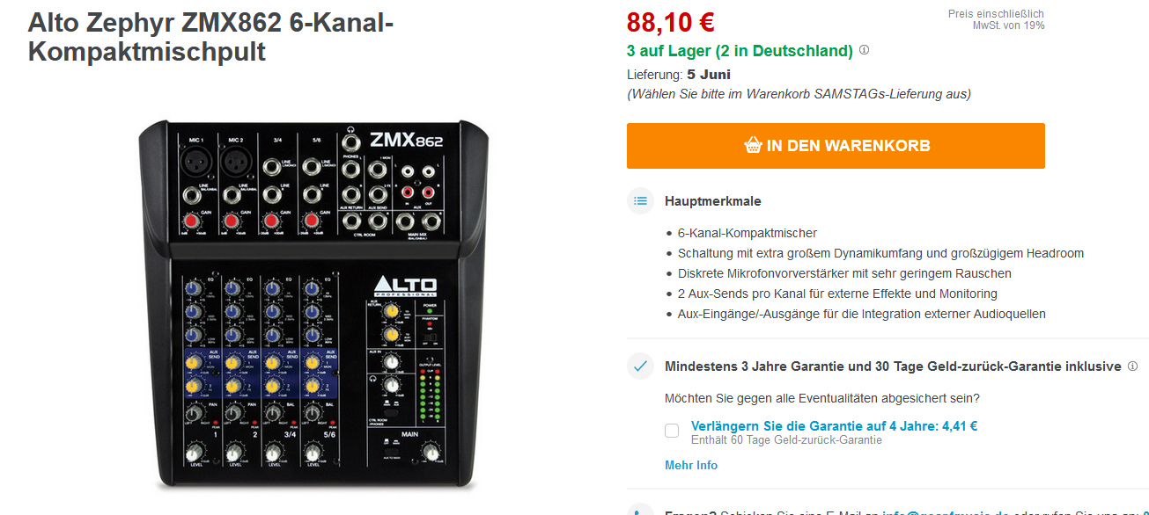
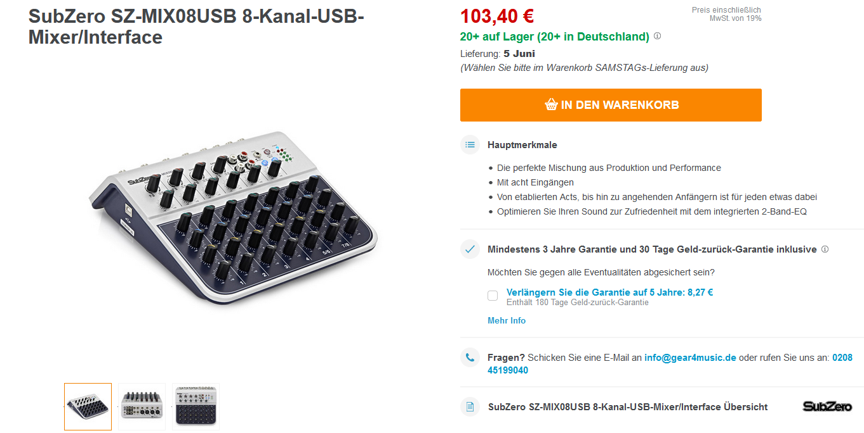
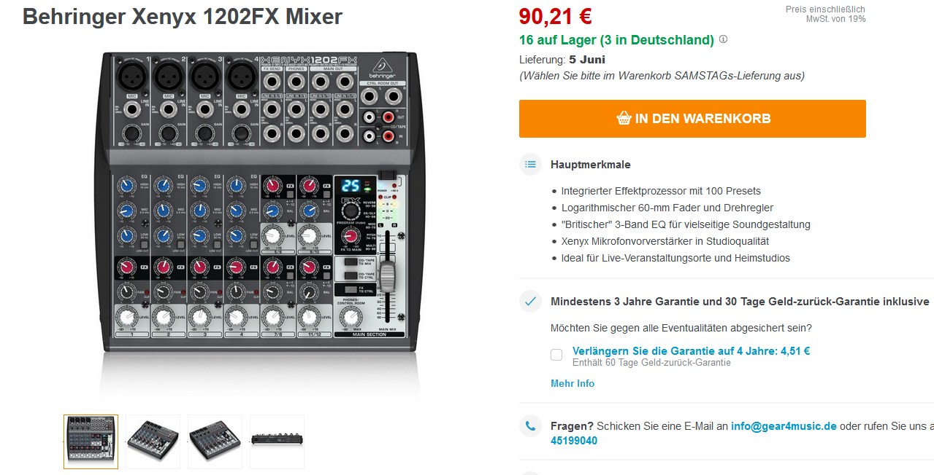
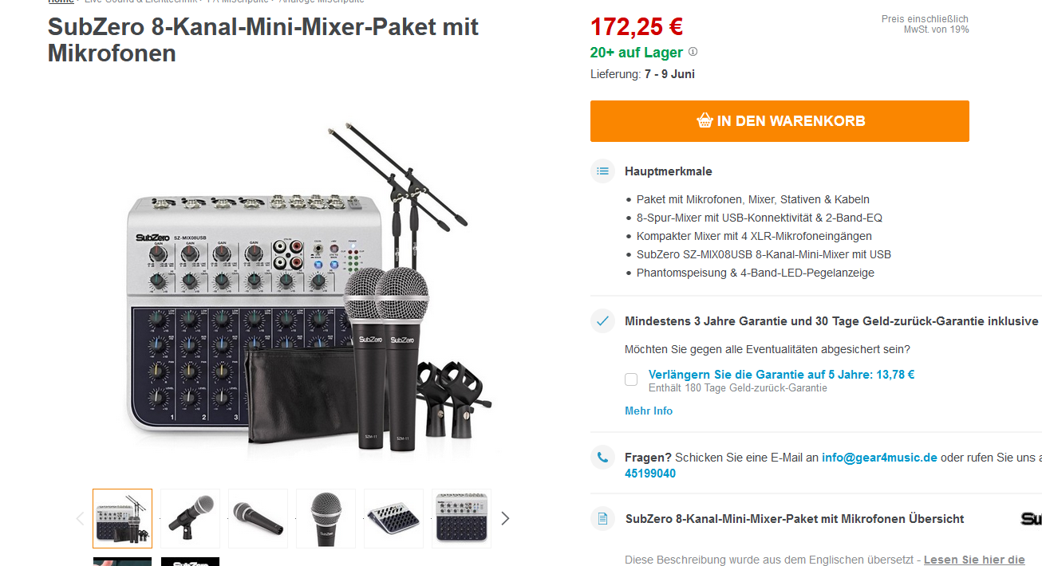
Beispiele Mischpult:
Übersicht 6-12 Kanalmischpulte:
https://www.gear4music.de/de/pa-equipment/analoge-mischpulte?page=1&sort=price,asc&filters[70]=676,678,680,682
https://www.gear4music.de/de/PA-DJ-and-Lichttechnik/Alto-Zephyr-ZMX862-6-Kanal-Kompaktmischpult/G4D
https://www.gear4music.de/de/PA-DJ-and-Lichttechnik/SubZero-SZ-MIX08USB-8-Kanal-USB-Mixer-Interface/UUA
https://www.gear4music.de/de/PA-DJ-and-Lichttechnik/Behringer-Xenyx-1202FX-Mixer/2A5
https://www.gear4music.de/de/PA-DJ-and-Lichttechnik/SubZero-8-Kanal-Mini-Mixer-Paket-mit-Mikrofonen/2LC8

Slide 8
Liederquellen:
Mike Müllerbauer => Songbook, Youtube (Videos mit Bewegungen, z.B. https://youtu.be/DWVENXBoyyY )
„Feiert Jesus Kids“
Buch „Einfach Spitze“ (CDs dazu sind toll!)
Präsentation:
Lieder auf eine Leinwand projizieren, Liedzettel ungeschickt für Bewegungen
Tool Vorschläge:
- PowerPoint (oder ähnliches)
- Songbeamer (https://www.songbeamer.de/ )
Noten für Musiker:
Songbooks (Mike Müllerbauer, FJ Kids ….)
Songselect (https://de.ccli.com/songselect/ )
OnSong App für Ipad (https://onsongapp.com/ , direkte Schnittstelle zu Songselect)

Slide 9
Lieder die wir gerne machen:
Komm wir machen Gott jetzt eine Freude (Mike Müllerbauer)
Du bist stark – Adlersong (Thomas Klein)
Wir singen für unsern Gott (Mike Müllerbauer)
Absoluto Guto (Mike Müllerbauer)
Hallo, ciao ciao (Mike Müllerbauer)
Vom Anfang bis zum Ende – Immer und überall (Daniel Kallauch)
Vor mir, hinter mir (Mike Müllerbauer)
Eckig rund und schief (Mike Müllerbauer) – besonders für die Kleinsten geeignet
Gott ist stark (Ute Spengler)
Bärenstark (Thomas Klein)
Segenslied (Mike Müllerbauer)
Auf meinen Hirten kann ich mich verlassen (Mike Müllerbauer)
Superstar (Mike Müllerbauer)

